Slide 1
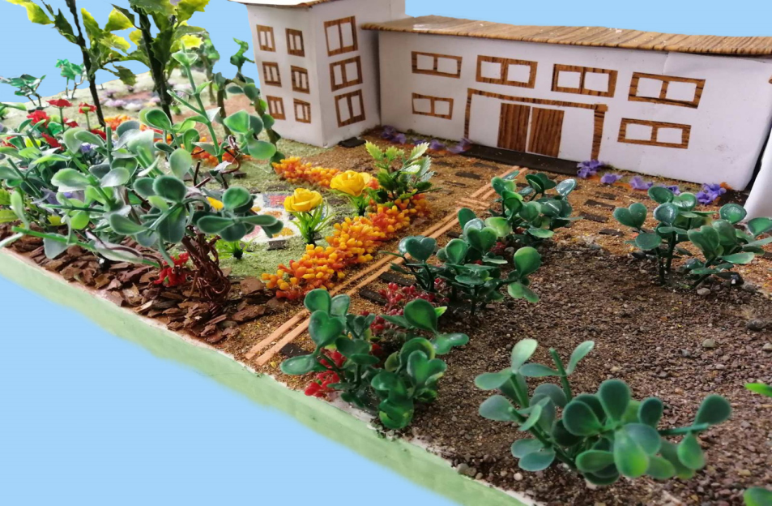
Проект озеленения центральной части территории Хакасского колледжа профессиональных технологий, экономики и сервиса, расположенной улице Советской 173 г.Абакана
Государственное бюджетное профессиональное образовательное учреждение Республики Хакасия « Хакасский колледж профессиональных технологий, экономики и сервиса»
Выполнили студенты: Иваныкина А.А, Родионова Д.О, Иванченко В.А,
Специальности 35.02.12 Садово-парковое и ландшафтное строительство
3курса, группы СП-17
Руководитель: Качина О.С, Шальнева Е. Ю.
Абакан 2020

Slide 2
Государственное бюджетное профессиональное образовательное учреждение Республики Хакасия « Хакасский колледж профессиональных технологий, экономики и сервиса»
Объект исследования – территория ограниченного пользования.
Предмет исследования – проект озеленения центральной части территории Хакасского колледжа профессиональных технологий экономики и сервиса, расположенной по улице Советская 173.
Цель работы – разработка проекта озеленения центральной части территории Хакасского колледжа профессиональных технологий экономики и сервиса, расположенной по улице Советская 173.

Slide 3
Государственное бюджетное профессиональное образовательное учреждение Республики Хакасия « Хакасский колледж профессиональных технологий, экономики и сервиса»
Изучить учебную литературу, справочники, нормативную документацию;
Провести анализ территории объекта проектирования;
Разработать варианты ландшафтных проектов центральной части территории колледжа;
Подобрать ассортимент растений для озеленения объекта проектирования;
Составить календарный план реализации проекта;
Составить смету на посадочный материал и материалы;
Реализовать проект озеленения фасадной части территории колледжа.
Задачи:

Slide 4
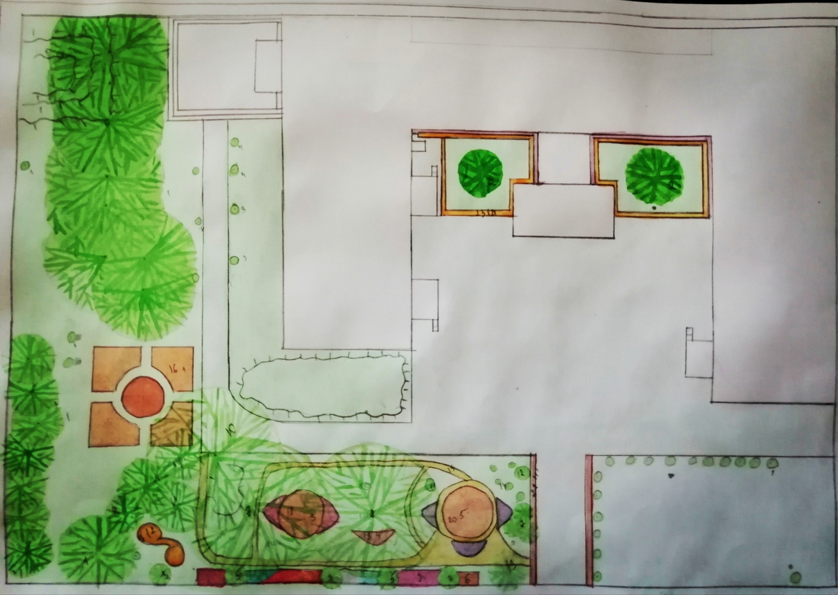
Ситуационный план территории колледжа

Slide 5
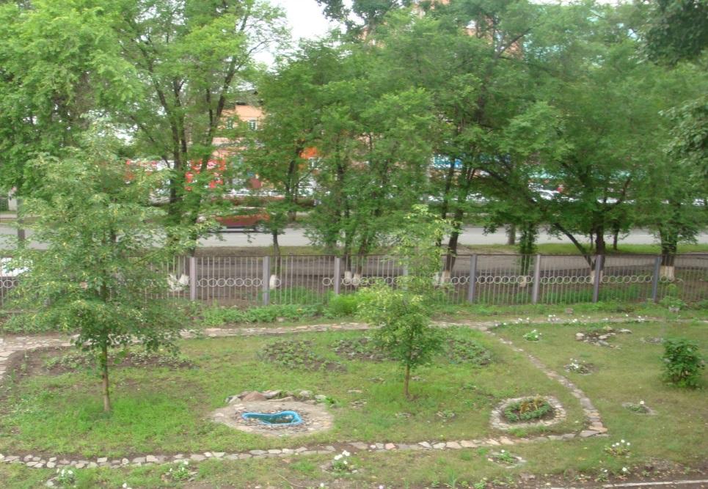
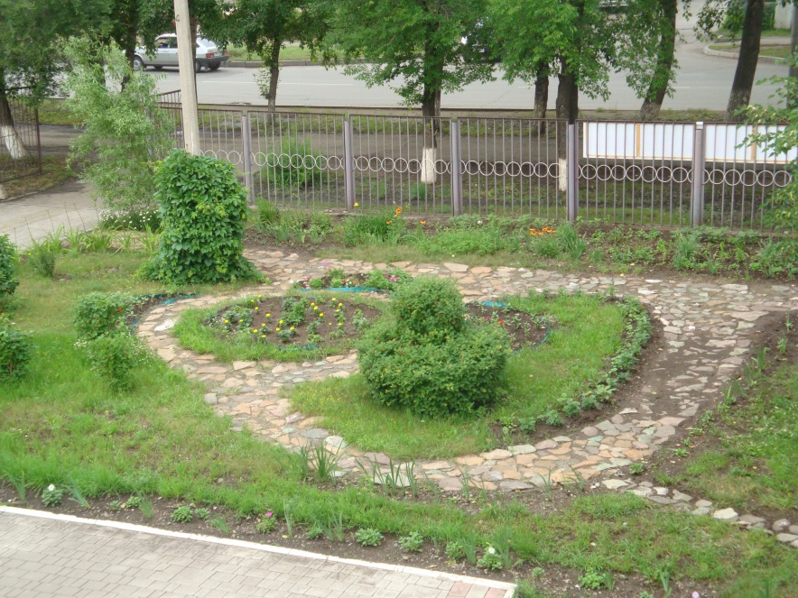
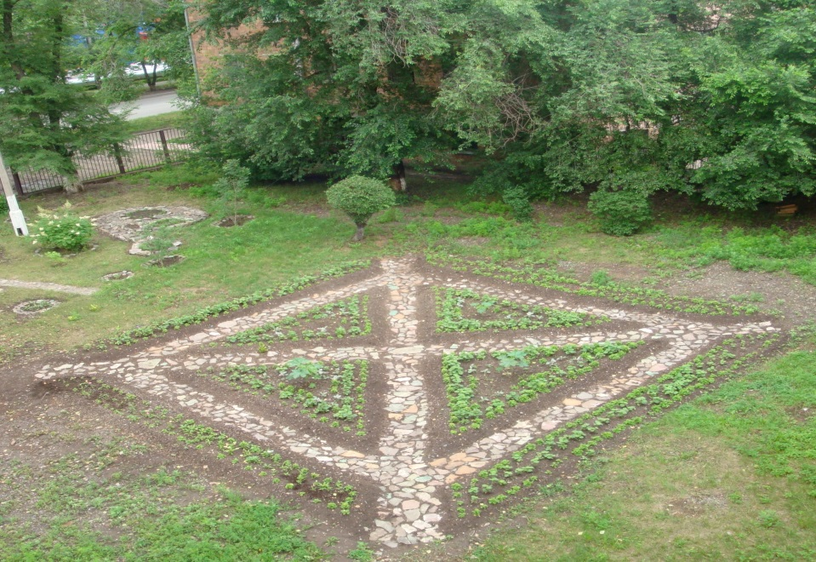
Фотографии территории объекта проектирования

Slide 6
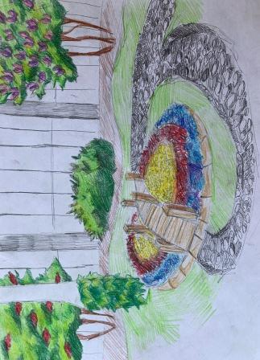
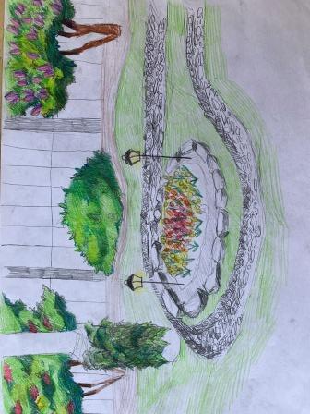
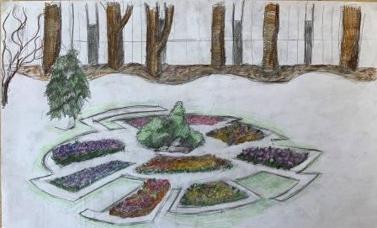
Варианты ландшафтных проектов модульного цветника

Slide 7
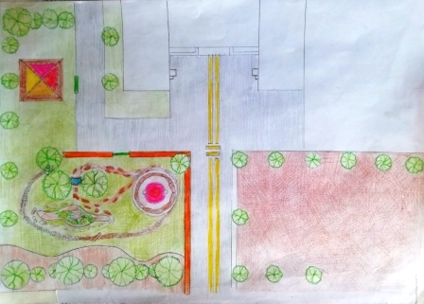
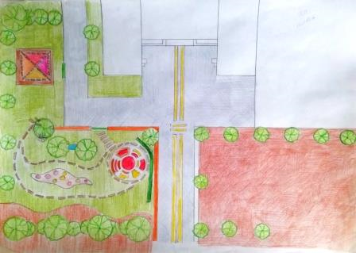
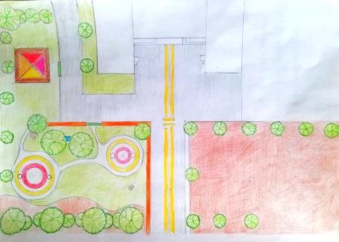
Варианты ландшафтных проектов

Slide 8
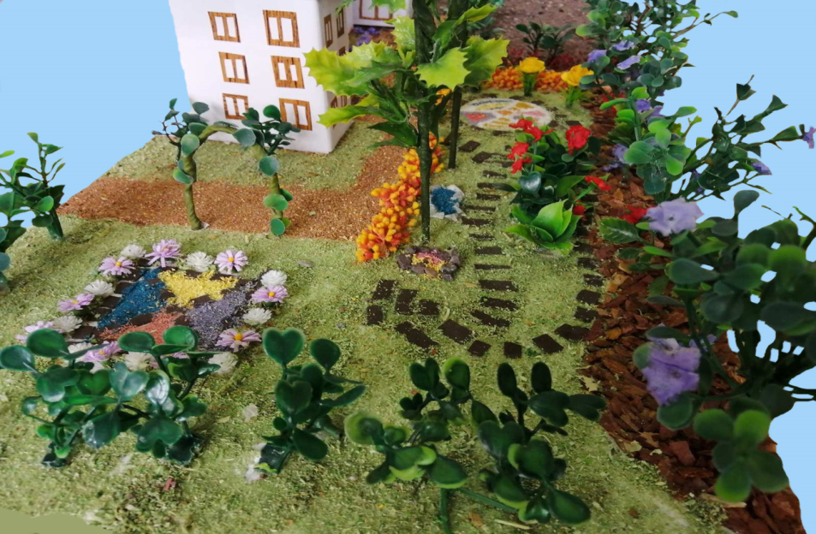
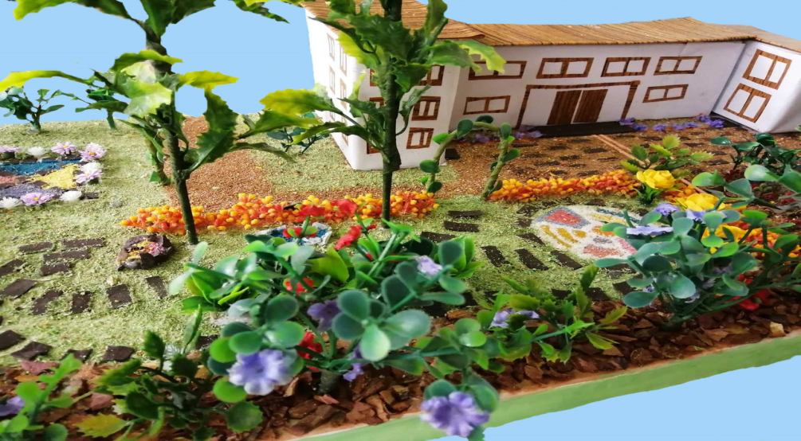
Генеральный план проекта озеленения центральной части колледжа

Slide 9
Затраты на реализацию проекта
Наименование статьи затрат | Кол – во | Стоимость (рублей)
1. Семенной материал (однолетние цветочно-декоративные растения) | 183 пакетиков | 6 402
2. Бордюрная лента | 3 рулона | 3900
3. Перегной | 15м³ | 18000
4. Почва | 15м³ | 14500
5. Газонная смесь | 3 кг | 720
6. Отсыпка (мраморная крошка, кора) | 100кг 2 мешка | 500 150
Итого: 43 802рублей

Slide 10
Календарный план реализация проекта
Срок выполнения работ | Виды работ
Январь | работа с техническим планом (изучение территории объекта проектирования); разработка ситуационного плана; разработка эскизов проектов (определение генерального плана); составление сметы на материалы; закупка семенного материала и материала для реализации; утверждения плана реализации проекта;
Февраль – март | посев семян однолетних цветочно-декоративных растений; уход за посевами (пикировка, пересадка, подкормка, пинцировка, закаливание);
Апрель | подготовка территории ( пересадка многолетников, пересадка – посадка кустарников вдоль забора);
Май | разборка центральной клумбы; расчистка площади для создания модульного цветника; устройство модульного цветника; расчистка площади для создания групповой посадки; устройство групповой посадки;
Июнь | высадка цветочно-декоративных растений в открытый грунт;
Июль - август | уход за цветочно-декоративными растениями

Slide 11
Видовые точки генерального плана
Модульный цветник округлой формы

Slide 12
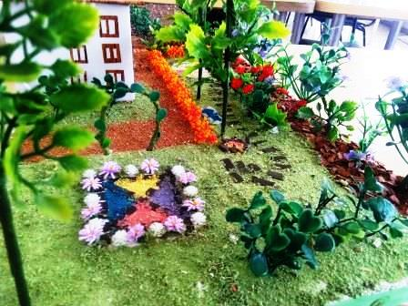
Видовые точки генерального плана
Модульный цветник прямоугольной формы

Slide 13
Видовые точки проекта
Групповая посадка

Slide 14
Государственное бюджетное профессиональное образовательное учреждение Республики Хакасия « Хакасский колледж профессиональных технологий, экономики и сервиса»
Выводы:
Изучили учебную литературу, справочники, нормативную документацию;
Провели анализ территории объекта проектирования;
Разработали варианты ландшафтных проектов центральной частитерритории колледжа;
Подобрали ассортимент растений для озеленения объекта проектирования;
Составили календарный план работ;
Составили смету на посадочный материал и материалы;
Разработали технологическую последовательность реализации проекта.

